Slide 1
LIÊN BANG NGA

Slide 2
BÀI 21: KINH TẾ LIÊN BANG NGA

Slide 3
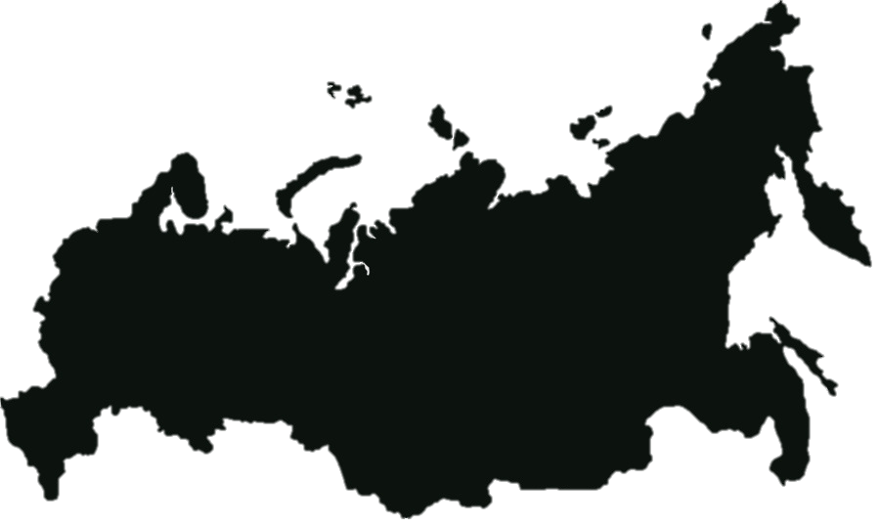
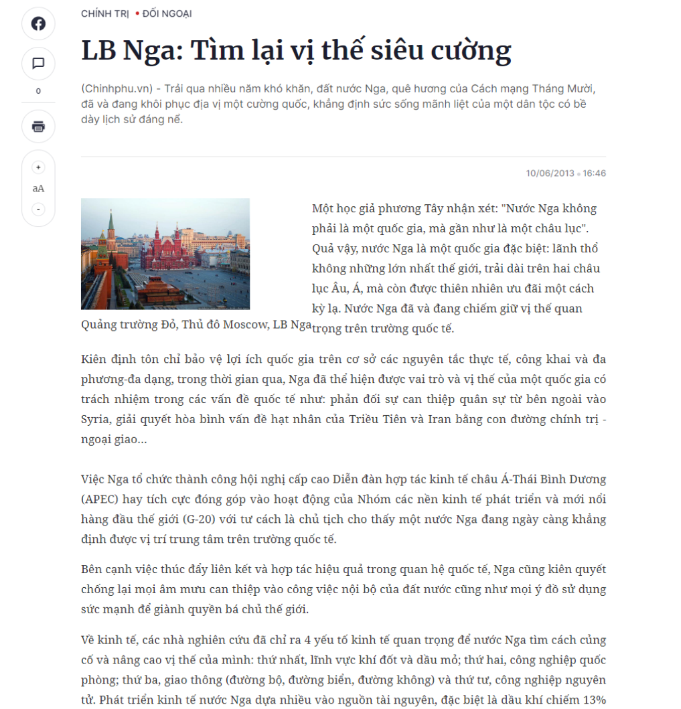
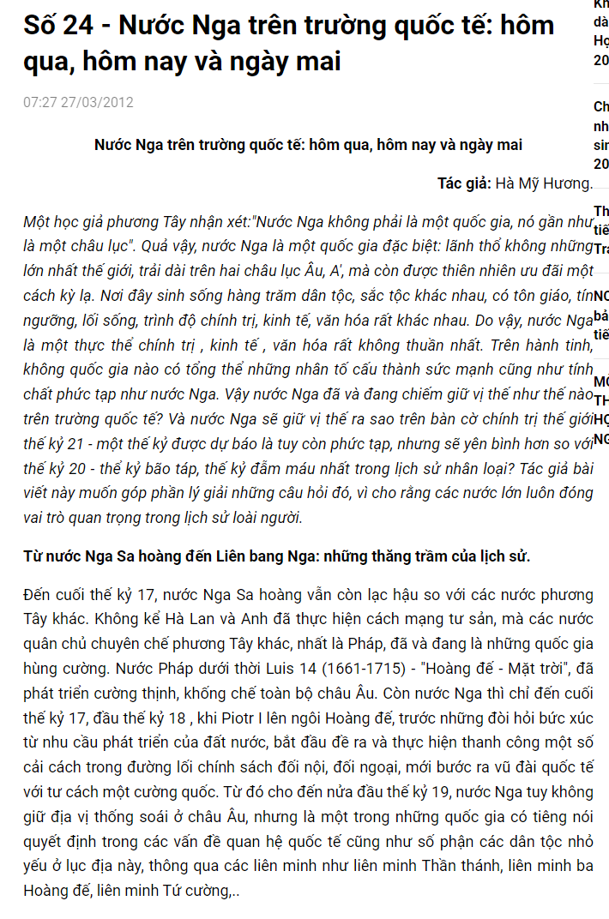
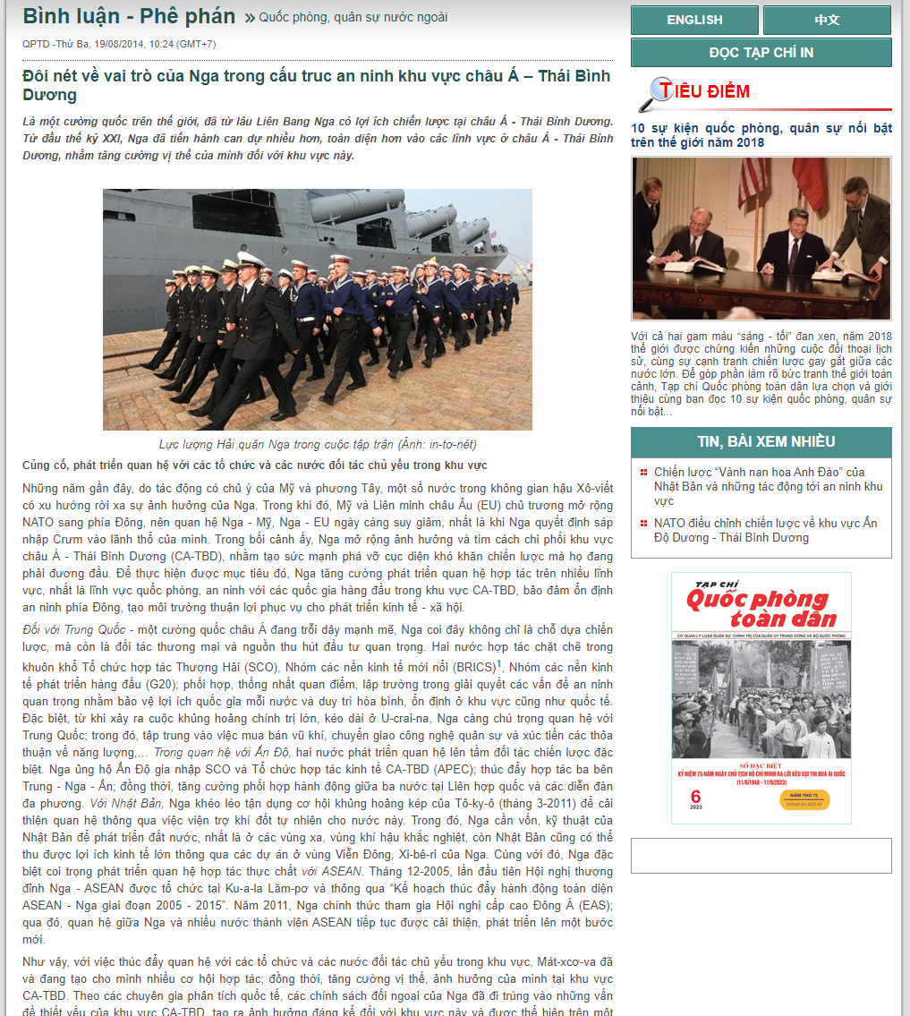
QUAN SÁT CÁC THÔNG TIN SAU, HÃY NHẬN XÉT VỀ KINH TẾ VÀ VỊ THẾ CỦA LIÊN BANG NGA BẰNG 1 CÂU

Slide 4
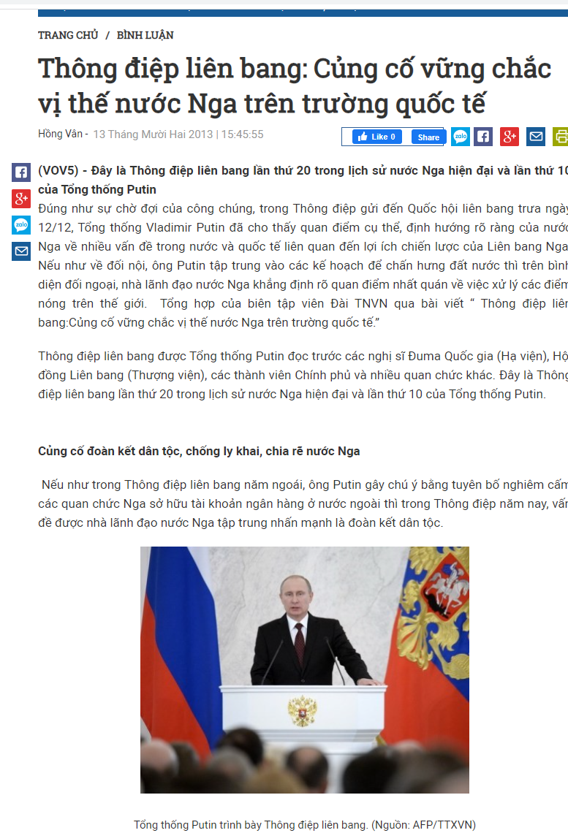
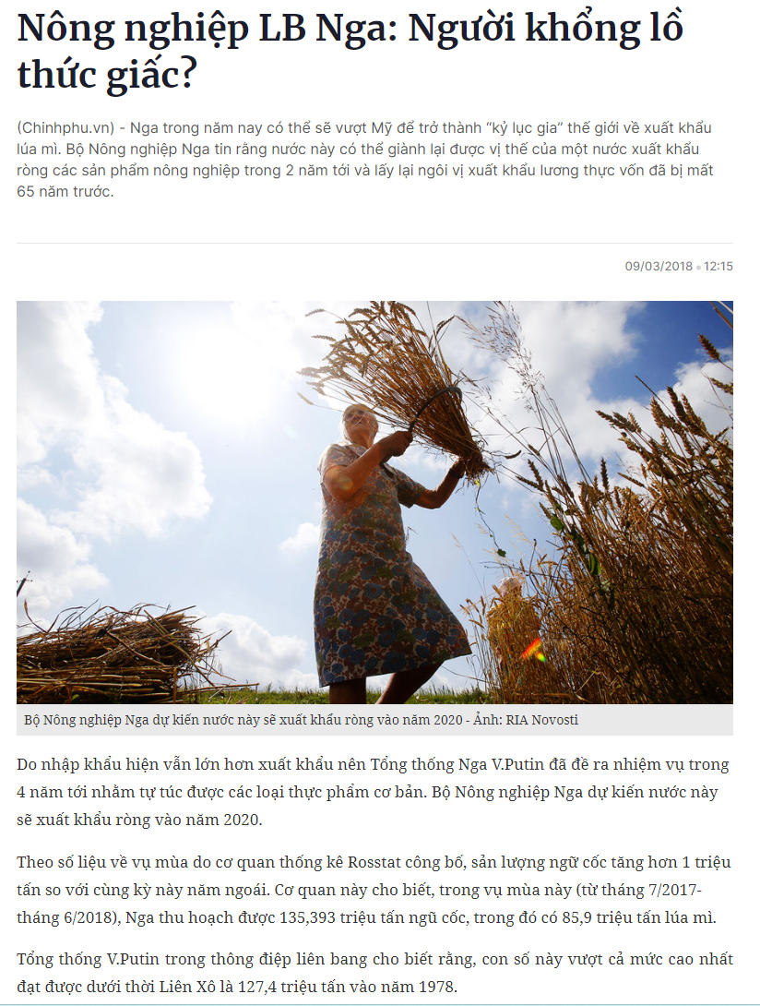

Slide 5
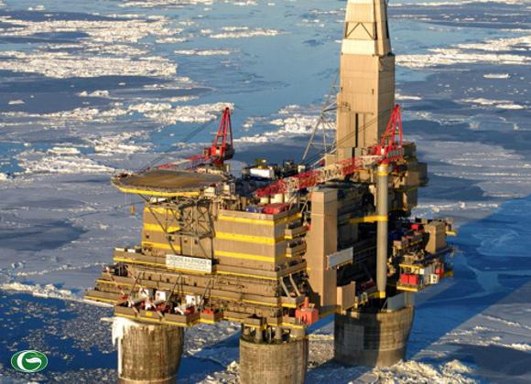
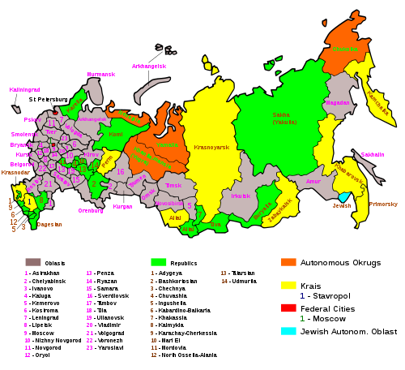
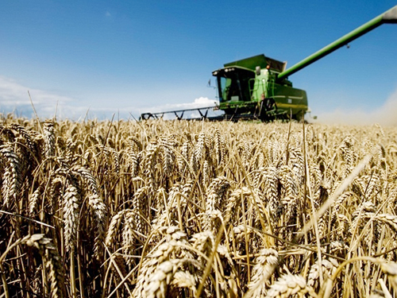
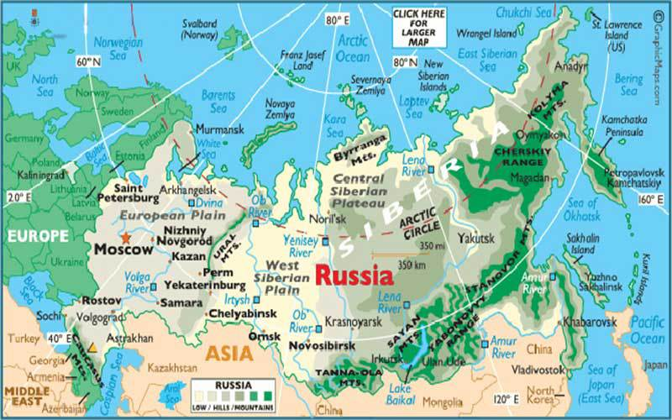
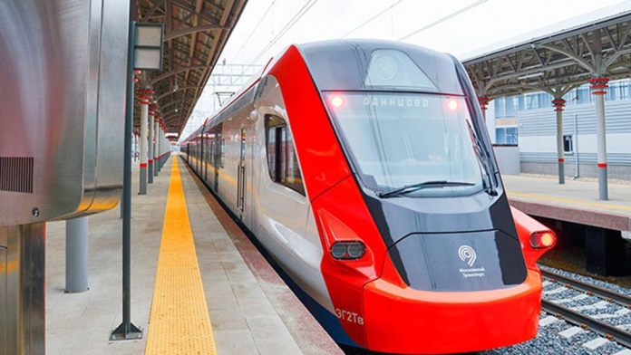
NỘI DUNG BÀI HỌC
I. CÁC NGÀNH KINH TẾ
II. ĐẶC ĐIỂM MỘT SỐ VÙNG KINH TẾ

Slide 6
Tốc độ tăng trưởng GDP của LB Nga (giá so sánh) giai đoạn 1990 - 2017

Slide 7
Danh sách quốc gia theo GDP năm 2022

Slide 8
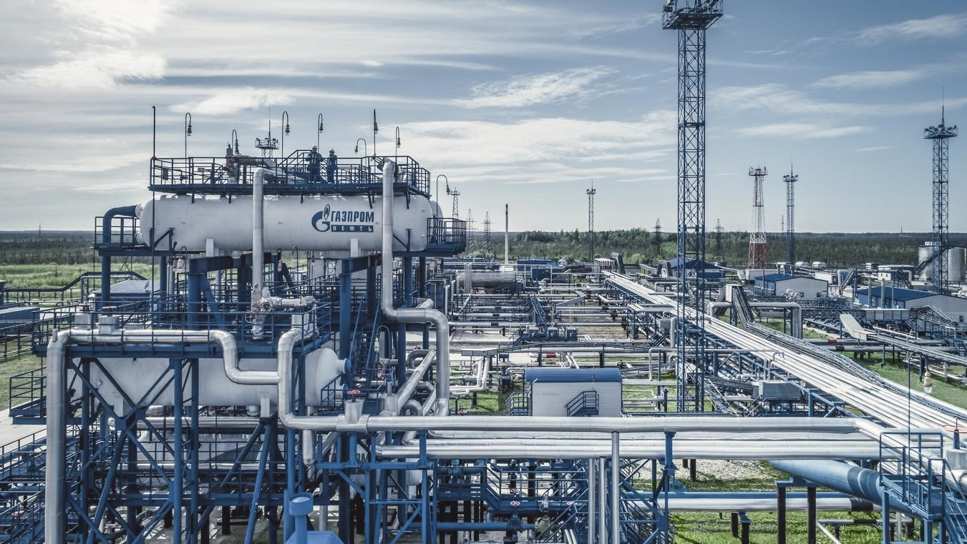
I. CÁC NGÀNH KINH TẾ

Slide 9
I. CÁC NGÀNH KINH TẾ
1. Công nghiệp
Thảo luận theo cặp để hoàn thành bảng sau:

Slide 10
I. CÁC NGÀNH KINH TẾ
1. Công nghiệp
STT | Tiêu chí | Đặc điểm
1 | Vai trò | - Công nghiệp có vai trò……………. trong nền kinh tế LBN, chiếm tỉ trọng………trong GDP.
2 | Cơ cấu | - Cơ cấu…………………………… - Gồm: + CN truyền thống:……………………………………………………………………… +…………………: điện tử - tin học, hàng không vũ trụ…
3 | Phân bố | - Khác nhau rõ rệt. - Các ngành khai thác, sơ chế tập trung ở……………………………………………….. - Các ngành công nghệ cao ở……………………………………………………………. - Các trung tâm công nghiệp tập trung ở…………………………………………………
4 | Một số ngành CN nổi bật | - CN khai thác than:…………………………………………………………………….. - CN khai thác dầu khí: …………………………………………………………………. - CN khai thác quặng kim loại: …………………………………………………………. - CN điện lực: …………………………………………………………………………… - CN luyện kim: ………………………………………………………………………….. - CN hàng không vũ trụ: …………………………………………………………………. - CN đóng tàu: ……………………………………………………………………………. - CN thực phẩm: …………………………………………………………………………..

Slide 11
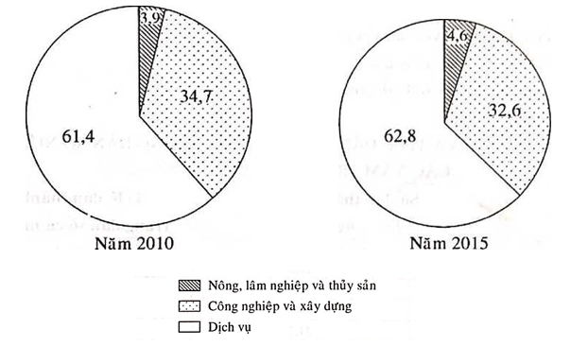
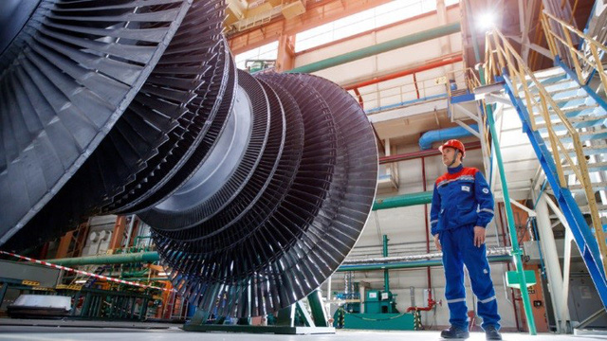
I. CÁC NGÀNH KINH TẾ
1. Công nghiệp
STT | Tiêu chí | Đặc điểm
1 | Vai trò | - Công nghiệp có vai trò quan trọng trong nền kinh tế LBN, chiếm tỉ trọng khá lớn trong GDP.
Là xương sống của nền kinh tế Nga

Slide 12
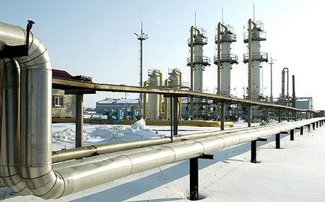
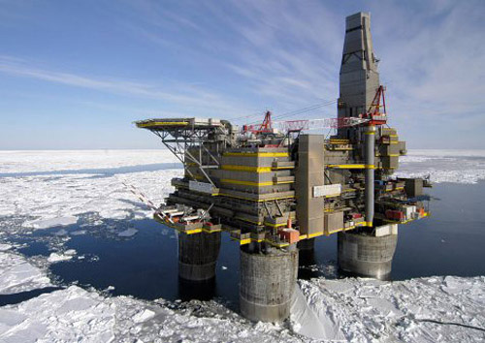
II. CÁC NGÀNH KINH TẾ
1. Công nghiệp
2 | Cơ cấu | - Cơ cấu đa dạng. - Gồm: + CN truyền thống: khai thác dầu khí, luyện kim… + CN hiện đại: điện tử - tin học, hàng không vũ trụ…
Khai thác dầu mỏ và khí tự nhiên tại thềm lục địa Bắc Cực

Slide 13
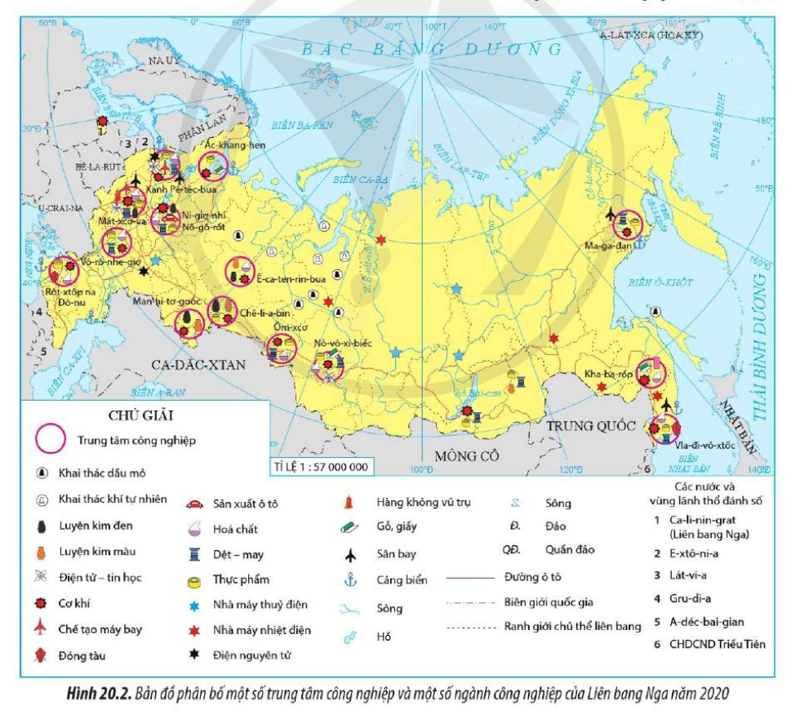
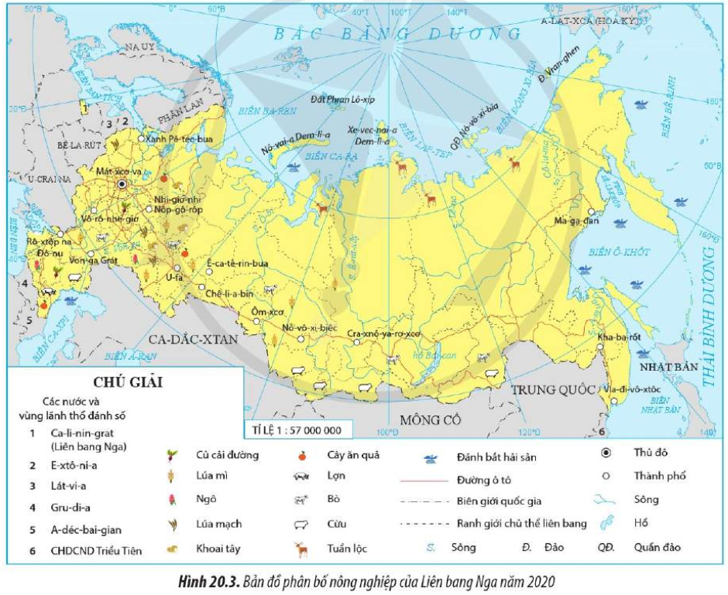
II. CÁC NGÀNH KINH TẾ
1. Công nghiệp
Kể tên các trung tâm công nghiệp có ngành khai thác?
Kể tên các trung tâm công nghiệp có các ngành công nghệ cao?

Slide 14
I. CÁC NGÀNH KINH TẾ
1. Công nghiệp
3 | Phân bố | - Khác nhau rõ rệt. - Các ngành khai thác, sơ chế tập trung ở miền Đông. - Các ngành công nghệ cao ở miền Tây. - Các trung tâm công nghiệp tập trung ở đồng bằng Đông Âu, Tây Xi – bia, ven bờ Thái Bình Dương…
4 | Một số ngành CN nổi bật | - CN khai thác than: đứng thứ 5 TG, xuất khẩu than hàng đầu TG. Phân bố nhiều nhất ở Xi – bia và Viễn Đông. - CN khai thác dầu khí: có vai trò quan trọng trong khai thác dầu mỏ TG. Tập trung nhiều ở Xibia, U- ran, ven biển Ca –xpi. - CN khai thác quặng kim loại: khai thác nhiều loại, là một trong số quốc gia hàng đầu về sản xuất vàng và quặng sắt. Khai thác vàng tập trung ở Xi – bia, quặng sắt tập trung ở U – ran và nam Mat –xcơ – va. - CN điện lực: đa dạng, phát triển mạnh, sản lượng điện cao. - CN luyện kim: phát triển sớm. sản lượng thép, xuất khẩu thép hàng đầu TG. - CN hàng không vũ trụ: cường quốc TG, có nhiều nghiên cứu và thành tựu. - CN đóng tàu: là ngành truyền thống, trung tâm đóng tàu lớn nhất là Vla – đi – vô xtốc. - CN thực phẩm: phát triển mạnh, xuất khẩu nhiều mặt hàng; các trung tâm lớn là Mat –xcơ – va. Xanh Pê – téc – bua…

Slide 15
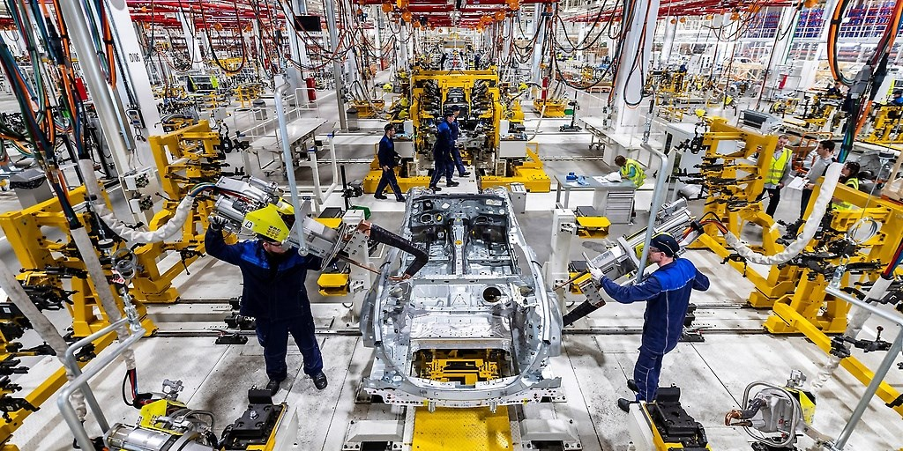
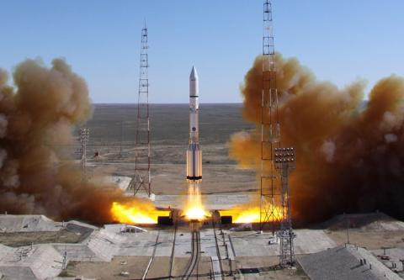
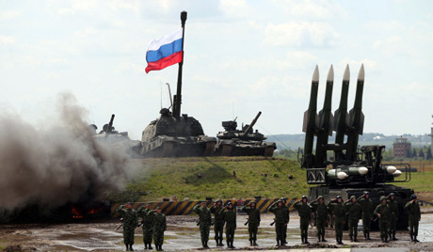

Slide 16
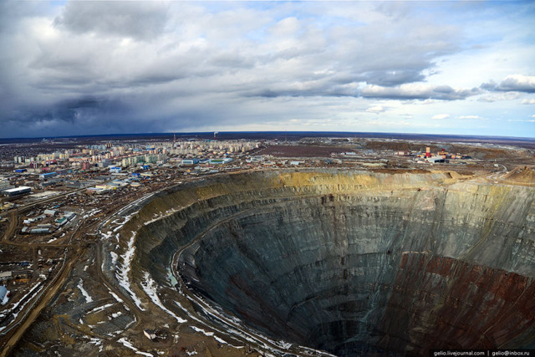
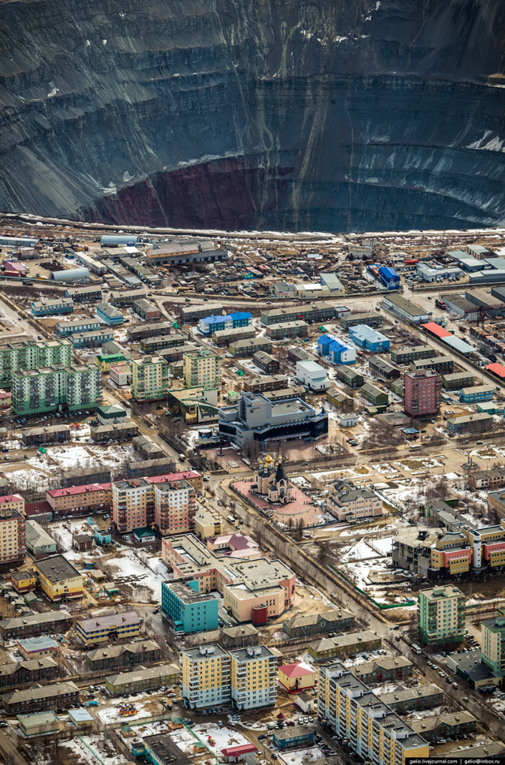
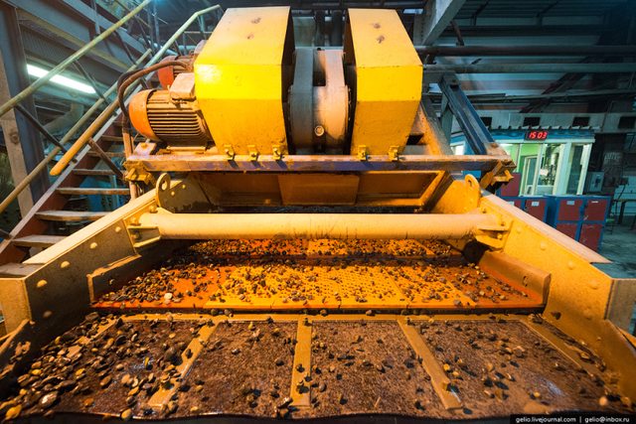
Mỏ kim cương có trữ lượng nhiều nhất được khai thác ở Yakutia hồi những năm 1950 và các mỏ kim cương ở đây chiếm 99% sản lượng kim cương của Liên bang Nga và 1/4 tổng sản lượng thế giới.

Slide 17
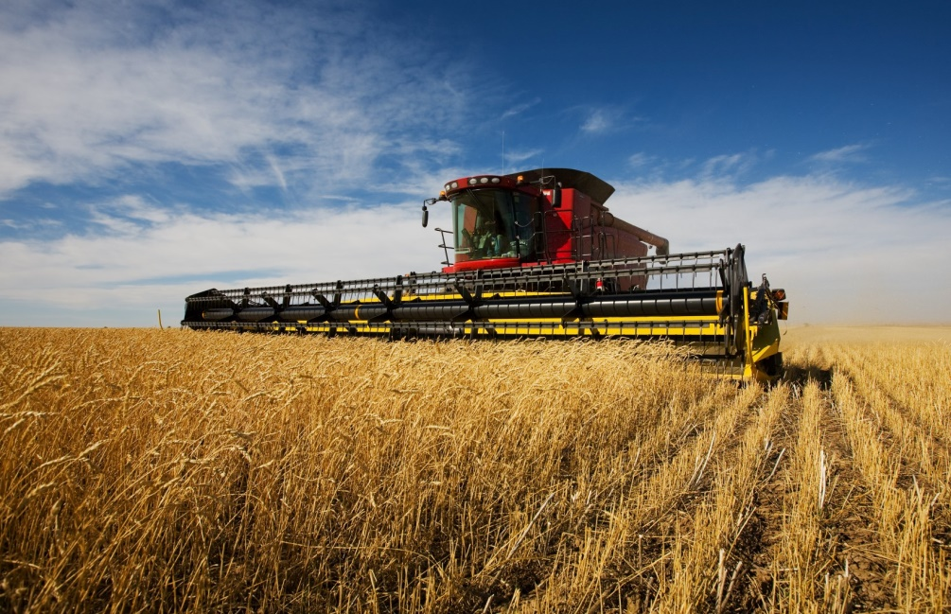
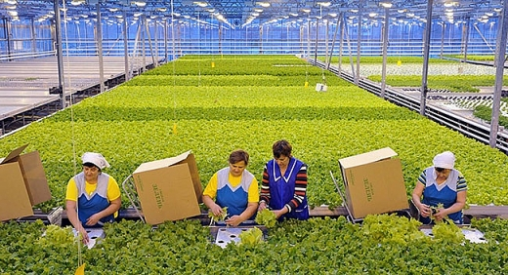
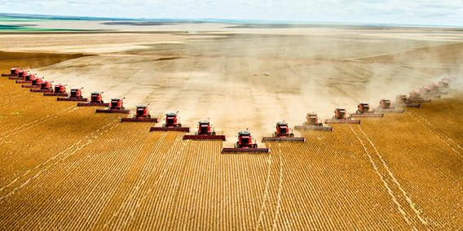
I. CÁC NGÀNH KINH TẾ
2. Nông nghiệp
Tìm hiểu SGK, hoạt động theo nhóm để trả lời câu hỏi:
1. Trình bày tình hình phát triển và phân bố nông nghiệp Liên Bang Nga.
2. Đặc điểm tự nhiên Liên Bang Nga ảnh hưởng đến nông nghiệp như thế nào?

Slide 18
I. CÁC NGÀNH KINH TẾ
2. Nông nghiệp
Ngành nông nghiệp phát triển và hiện đại hoá. Giá trị sản xuất nông nghiệp chiếm 4,0 % GDP (năm 2020).

Slide 19
I. CÁC NGÀNH KINH TẾ
2. Nông nghiệp
- Nông nghiệp:
+ Diện tích đất chiếm khoảng 13,2 % diện tích đất tự nhiên của cả nước. Hình thức tổ chức sản xuất chủ yếu là trang trại doanh nghiệp, trang trại cá thể và hộ gia đình.
+ Các cây trồng quan trọng là lúa mì, củ cải đường, khoai tây, ngô, lúa mạch, yến mạch,... Liên bang Nga là một trong những nước xuất khẩu lúa mì lớn nhất thế giới.
+ Các loại gia súc được nuôi nhiều là: bò, cừu, lợn, tuần lộc.
+ Sản xuất nông nghiệp tập trung chủ yếu ở đồng bằng Đông Âu và phía nam đồng bằng Tây Xi-bia. Ở phía bắc, tuy có nhiều vùng đất bị băng tuyết bao phủ nhưng vẫn phát triển các vật nuôi phù hợp.

Slide 20
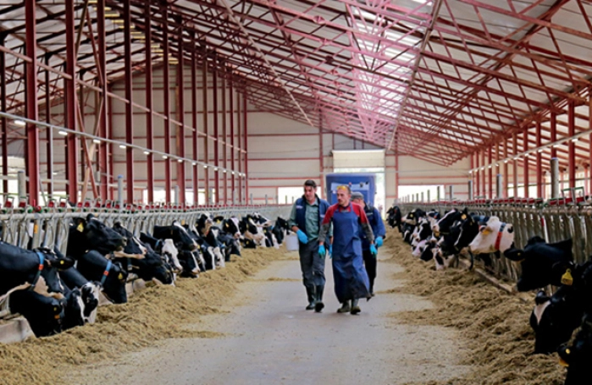
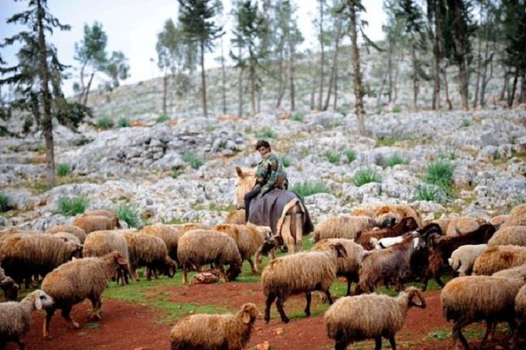

Slide 21
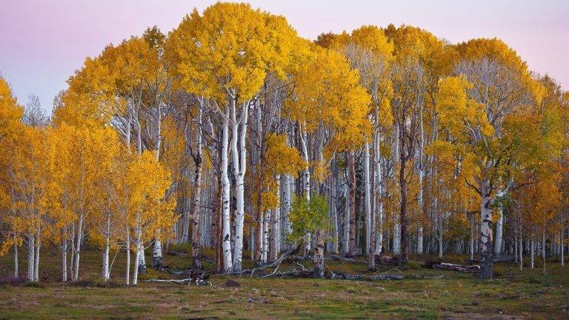
I. CÁC NGÀNH KINH TẾ
2. Nông nghiệp
- Lâm nghiệp:
+ Và đứng đầu thế giới về xuất khẩu gỗ. Gỗ và các sản phẩm liên quan đến gỗ chiếm khoảng 3 % tổng trị giá hàng hoá xuất khẩu.
+ Liên bang Nga hạn chế xuất khẩu các loại gỗ quý, kiểm soát chặt chẽ việc khai thác rừng, tích cực phòng chống cháy rừng, tăng cường trồng rừng.
+ Hoạt động lâm nghiệp phát triển mạnh ở phía bắc đồng bằng Đông Âu và Xi-bia.

Slide 22
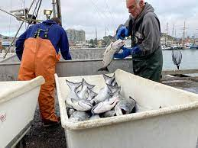
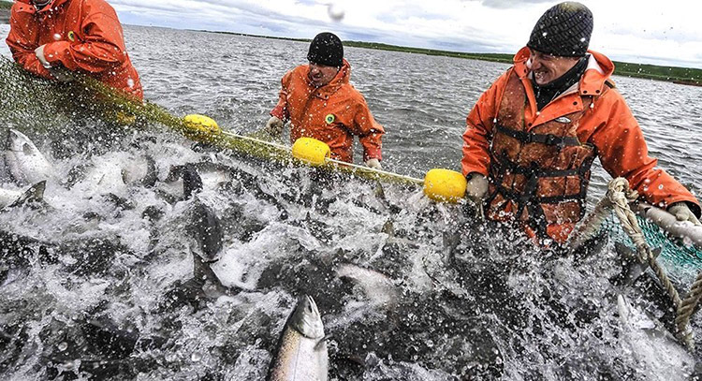
I. CÁC NGÀNH KINH TẾ
2. Nông nghiệp
- Thuỷ sản:
+ Đánh bắt cá phát triển mạnh, sản lượng đánh bắt lớn. Các sản phẩm đánh bắt quan trọng là: cá kình, cả trích, cả tuyết và cá hồi... tập trung chủ yếu ở ngư trường Viễn Đông.
Nuôi trồng thuỷ sản phát triển chưa tương xứng với tiềm năng vốn có, sản lượng còn nhỏ.

Slide 23
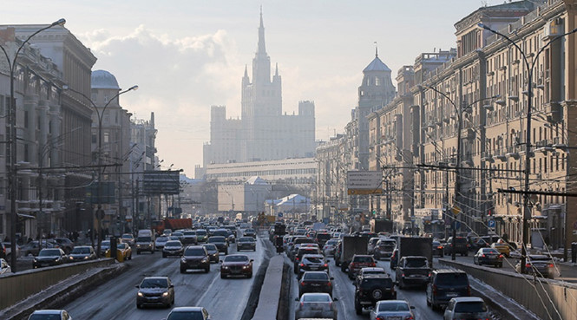
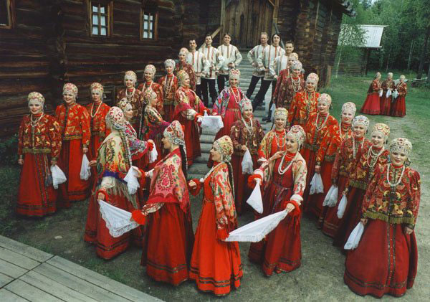
I. CÁC NGÀNH KINH TẾ
3. Dịch vụ
Chứng minh rằng Liên Bang Nga đã tận dụng tốt lợi thế về tự nhiên, kinh tế - xã hội để phát triển dịch vụ.
Có vị trí quan trọng trong nền kinh tế Liên bang Nga, cơ cấu đa dạng. Năm 2020, ngành dịch vụ đóng góp khoảng 56,3 % GDP.
Các ngành DV nổi bật: GTVT, bưu chính viễn thông, du lịch...

Slide 24
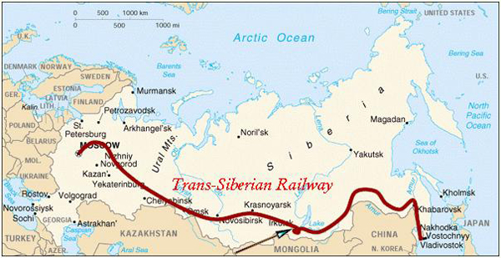
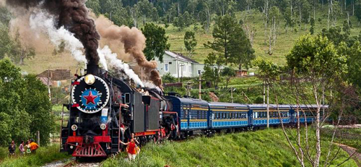
Siberia là vùng đất rộng lớn gần như nằm trọn trong nước Nga, chiếm gần toàn bộ phần Bắc Á và bao gồm phần lớn thảo nguyên Á - Âu. Ngày 21/7/ 1904, tuyến đường sắt xuyên Siberia, chạy từ Moskva đến Vladivostok đã được hoàn thành, tạo thay đổi to lớn cho vùng đất đang ngủ yên này.
Với chiều dài khoảng 10.000 km, tuyến đường sắt xuyên Siberia là một trong những tuyến đường sắt dài nhất thế giới, trong đó có 80 km chạy trên cầu bắc qua sông.

Slide 25
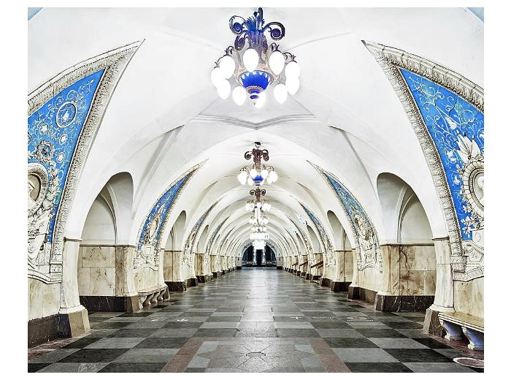
Các nhà ga tại hệ thống tàu điện ngầm Moscow
Ga tàu điện ngầm Komsomolskaya.
Ga tàu điện ngầm Sokol.
Ga tàu điện ngầm Novoslobodskaya.
Ga tàu điện ngầm Belorusskaya.
Ga tàu điện ngầm Taganskaya.
Ga tàu điện ngầm Electrozavodskaya.

Slide 26
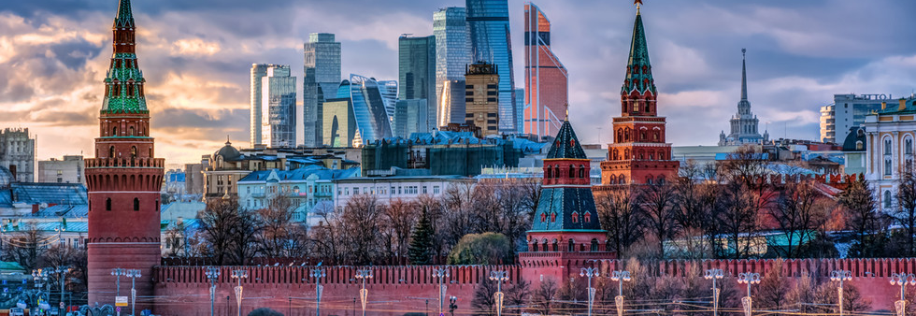
II. MỘT SỐ VÙNG KINH TẾ QUAN TRỌNG

Slide 27
II. MỘT SỐ VÙNG KINH TẾ QUAN TRỌNG
Vùng kinh tế | Đặc điểm nổi bật
Vùng Trung Ương | - Nằm ở trung tâm, thuộc châu Âu, chiếm khoảng 3 % DT và 20 % số dân. - Là vùng kinh tế phát triển nhất, chiếm hơn 1/3 GDP của cả nước. - Ngành công nghiệp phát triển: chế tạo máy, hoá chất và công nghiệp đệt may. - Sản phẩm nông nghiệp tiêu biểu: cây lanh, khoai tây, rau, bò sữa. - Sân bay quốc tế lớn là Đô-mô-đê-đô-vô. - Trung tâm DL : Mát-xcơ-va. Trung tâm CN lớn: Mát-xcơ-va, Ni-giơ-nhi Nô-gô-rốt.
Vùng Trung tâm đất đen | - Nằm ở phần lãnh thổ Liên bang Nga thuộc châu Âu, tiếp giáp với U-crai-na, vùng Trung ương và vùng Von-ga, chiếm khoảng 1 % diện tích và 5 % số dân cả nước. - Có dải đất đen màu mỡ thích hợp cho trồng trọt. - Công nghiệp phục vụ nông nghiệp và luyện kim đen được chú trọng - Có Khu bảo tồn thiên nhiên Đất đen trung tâm - Trung tâm công nghiệp lớn: Vô-rô-nhe-giơ.

Slide 28
II. MỘT SỐ VÙNG KINH TẾ QUAN TRỌNG
Vùng kinh tế | Đặc điểm nổi bật
Vùng U-ran | - Nằm ở miền Trung và phía nam dãy U-ran, chiếm khoảng 5 % DT và 13 % số dân. - Tài nguyên giàu có: rừng lá kim chiếm tới 40 % diện tích vùng, nhiều loại khoáng sản như: ni-ken, crôm, ma-giê, bộ-xit, man-gan, vàng, bạch kim, than, dầu mỏ, khí tự nhiên, đá quý, kim cương,... - Công nghiệp phát triển, chủ yếu khai khoáng, luyện kim, hoá chất, cơ khí, khai thác và chế biến gỗ. - Nông nghiệp còn hạn chế, chủ yếu sản xuất khoai tây, rau, bò sữa. - Trung tâm công nghiệp lớn: Ê-ca-ten-rin-bua, Man-hi-tơ-goóc.
Vùng Viễn Đông | - Nằm trên bờ biển Thái Bình Dương, kéo dài từ eo biển Bê-rình đến phía bắc bán đảo Triều Tiên, phía tây giáp với vùng Đông Xi-bia; chiếm gần 40 % diện tích và 6 % số dân cả nước. - Giàu tài nguyên thiên nhiên, nhất là than và gỗ. - Các ngành kinh tế chủ yếu: khai khoáng, khai thác gỗ, đánh bắt và chế biến hải sản, đóng tàu, cơ khí. - Cảng biển lớn: Vla-đi-vô-xtốc, Ma-ga-đan,... - Là vùng hội nhập vào khu vực châu Á – Thái Bình Dương. - Trung tâm công nghiệp lớn: Vla-đi-vô-xuốc.

Slide 29
LUYỆN TẬP
Câu 1: Ngành công nghiệp nào của Liên bang Nga được xác định là ngành mũi nhọn, mang lại nguồn ngoại tệ lớn cho đất nước?
A. Hàng không, vũ trụ. B. Khai thác dầu khí.
C. Luyện kim màu. D. Hóa chất, cơ khí.

Slide 30
LUYỆN TẬP
Câu 2: Rừng ở LB Nga chủ yếu là rừng lá kim vì đại bộ phận lãnh thổ
A. Nằm trong vành đai ôn đới. B. Là đồng bằng.
C. Là cao nguyên. D. Là đầm lầy.

Slide 31
LUYỆN TẬP
Câu 3: Tài nguyên khoáng sản của Liêng bang Nga thuận lợi để phát triển những ngành công nghiệp nào sau đây?
A. Năng lượng, luyện kim, hóa chất.
B. Năng lượng, luyện kim, dệt.
C. Năng lượng, luyện kim, cơ khí.
D. Năng lượng, vật liệu xây dựng.

Slide 32
VẬN DỤNG MỞ RỘNG
Tìm hiểu thông tin và viết báo cáo về mối quan hệ kinh tế giữa Liên Bang Nga và Việt Nam.

Slide 33
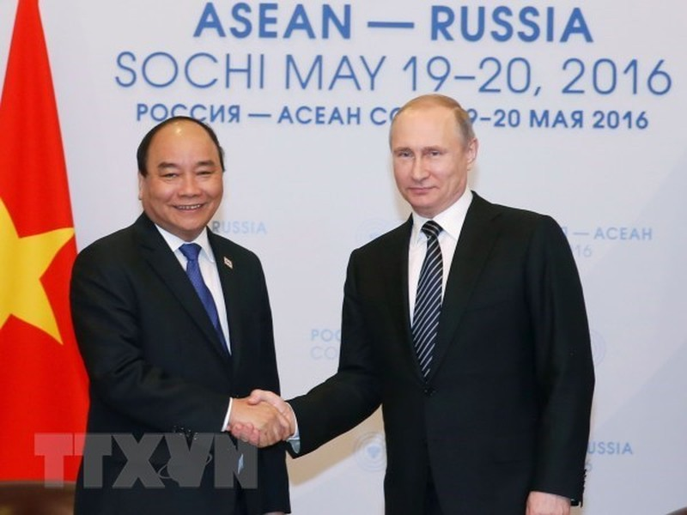
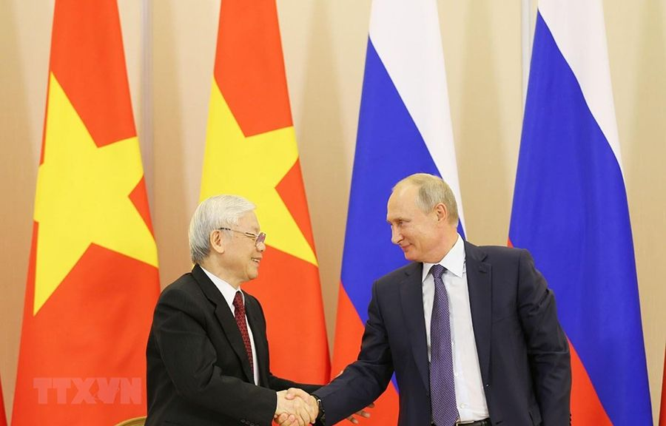
QUAN HỆ NGA – VIỆT TRONG BỐI CẢNH QUỐC TẾ MỚI
- Quan hệ truyền thống, hợp tác nhiều mặt.
- Bình đẳng, mang lại lợi ích cho cả 2 bên.
Hai nhà lãnh đạo Việt Nam-Nga gặp nhau năm 2016.
TBT Nguyễn Phú Trọng và TTh Putin tại Sochi (tháng 9 năm 2018)

Slide 34
